Slide 1
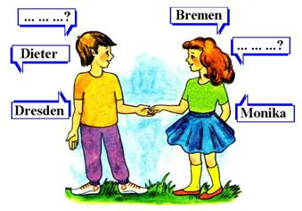
Лексический тренажер
по немецкому языку по теме
«Kennenlernen»
(первый год обучения)
Автор: Николаева Александра Геннадьевна
преподаватель немецкого языка ФГКОУ МсСВУ МО РФ, г.Москва

Slide 3
C, l, o, q,x.y.
du
heißen
Tschüs
aus
vier
Name
gut
Fußball
zwölf
Nennt die Wörter nach dem Alphabet. Welche Buchstaben fehlen?
prima
kommen
Schwimmen
Radfahren
bin
und
ich
Jahr
elf
mögen
wohnen

Slide 4
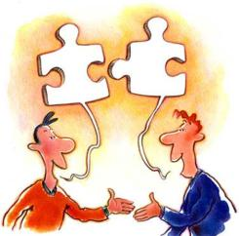
Hi!

Slide 5
Wie heißt du?
Wie ist dein Name?
Ich heiße … .
Mein Name ist … .
Ich bin … .

Slide 6
Wie heißen Sie?
Wie ist Ihr Name?
Ich heiße … .
Mein Name ist … .
Ich bin … .

Slide 7
Wie alt bist du?
Ich bin … Jahre alt.
Wie alt sind Sie?

Slide 8
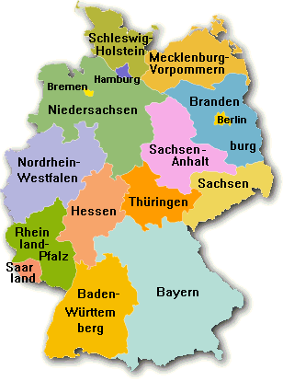
Wo wohnst du?
Ich wohne in …
Wo wohnen Sie?

Slide 9
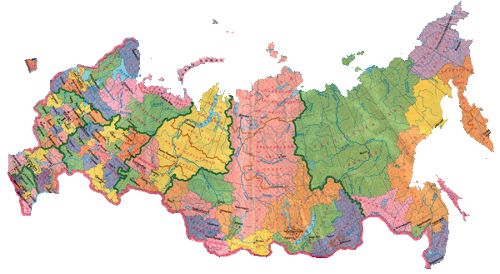
Woher kommst du?
Ich komme aus … .
Ich bin aus … .
Woher kommen Sie?

Slide 10
Wie geht es dir?
Danke, gut!
Danke, super!
Danke, toll!
Danke, prima!
Danke, es geht!
Danke, soso lala!

Slide 11
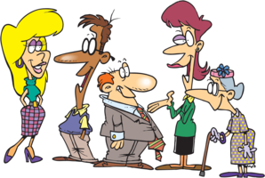
Wie geht es Ihnen?
Danke, super!
Danke, gut!
Danke, toll!
Danke, prima!
Danke, es geht!
Danke, soso lala!

Slide 12
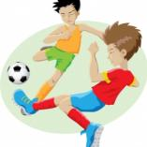
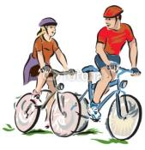
Was magst du?
Ich mag … .
Was mögen Sie?

Slide 13
Ergänzt die Sätze.
1.__________________ , Stefanie!
2.__________________ , Herr Schönfeld!
3.__________________ , Frau Fuchs!
4.__________________ , Herr General!
5.__________________ , bis morgen!
6.__________________ , Leonardo!
7.__________________ , Frau Lehrer!
8.__________________ , Bettina!
9.__________________ , Herr Gürsoy!
10._________________ , Mutti!

Slide 14
Ratet. Wie alt sind sie?
dreizehn – fünf =
siebzehn – zwei =
8
15
sechs + vier =
zwölf - zehn =
2
10
eins + acht =
elf - vier =
9
7

Slide 15
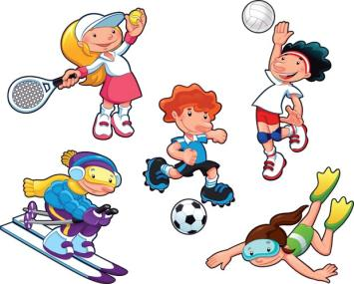
Was magst du?
Schwimmen
SCHEMMINW
Sport
USIMK
STPRO
Musik
UOJD
Judo
Fußball
FBUßALL
BLLASABETK
Basketball
Radfahren
AAHRRFDEN
Tischtennis
TSCHTIEISNN

Slide 16
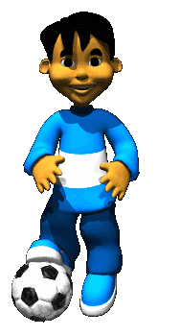
Ergänzt Formular.
Ich heiße Peter Braun. Ich komme aus Deutschland aus Dresden, Neustraße 3.
Peter
Vorname
Familienname
Straße
Wohnort
Land
Braun
Neustraße 3
Dresden
Deutschland

Slide 17
Ergänzt den Dialog.
G_ten Ta_!
H_llo!
Wi_ hei_t du?
Ich bi_ Alex. Un_ du?
I_h heiß_ Mark.
Wo_er komm_t du?
Ich ko_me a_s Deu_schl_nd. Und wohe_ ko_mst d_?
Ich komm_ aus R_sslan_.
W_ woh_st du?
Ich woh_e in Be_lin. Und du?
I_h wohne in Moska_.
W_e ge_t es d_r?
Dan_e, g_t.
Tsch_s!
Auf Wi_der_ehen!
Guten Tag!
Hallo!
Wie heißt du?
Ich bin Alex. Und du?
Ich heiße Mark.
Woher kommst du?
Ich komme aus Deutschland. Und woher kommst du?
Ich komme aus Russland.
Wo wohnst du?
Ich wohne in Berlin. Und du?
Ich wohne in Moskau.
Wie geht es dir?
Danke, gut.
Tschüs!
Auf Wiedersehen!

Slide 18
Findet die Antwort.
Hallo! |  | aus England
Wo wohnst du? |  | Tschüs!
Wie heißt du? |  | Guten Morgen!
Wie ist dein Nachname? |  | in Madrid
Woher kommen Sie? |  | Danke, prima!
Wie geht es dir? |  | Ich binGerman.
Auf Wiedersehen! |  | Müller

Slide 19
Sagt richtig.
wie, du, heißt?
du, kommst, woher?
Wie heißt du?
Woher kommst du?
wie, es, geht, dir?
Sie, wo, wohnen?
Wie geht es dir?
Wo wohnen Sie?
ist, wie, Nachname, dein?
Wie ist dein Nachname?
magst, was, du?
alt, Sie, sind, wie?
Was magst du?
Wie alt sind Sie?

Slide 20
Guten Tag!
Hallo , Herr Schmidt!
Ich magst Fußball.
Woher wohnst du?
Ich wohne aus Moskau.
Wie alt bist Sie ?
Du bin 13 Jahre alt.
Wo wohnen du?
Sie heiße Frank.
Woher magst du?
Ich heiße aus Deutschland.
Wo geht es dir?
Wo ist Fehler?
mag
Wo
in
du
Ich
wohnst
Ich
Was
komme
Wie

Slide 21
Lest und dann
schreibt den Text.
HALLOICHHEIßESTEFANMEIERUNDWOHNEINDRESDENICHBINZWÖLFJAHREALTICHMAGSCHWIMMENTENNISUNDMUSIK
Hallo! Ich heiße Stefan Meier und wohne in Dresden. Ich bin 12 Jahre alt. Ich mag Schwimmen, Tennis und Musik.
GUTENTAGMEINNAMEISTROBERTICHBINDREIZEHNJAHREALTICHKOMMEAUSÖSTERREICHICHSPIELEFUßBALLUNDBASKETBALL
Guten Tag! Mein Name ist Robert. Ich bin 13 Jahre alt. Ich komme aus Österreich. Ich spiele Fußball und Basketball.
HALLOWIEGEHTESDIRICHBINFLORIANMEINFAMILIENNAMEISTSCHWARZICHWOHNEINHAMBURGICHMAGRADFAHREN
Hallo! Wie geht es dir? Ich bin Florian. Mein Familienname ist Schwarz. Ich wohne in Hamburg. Ich mag Radfahren.

Slide 22
Bildet den Dialog.
Hallo! Wie heißt du?
Hi! Ich heiße Michael. Und du?
Bis bald, Susanne.
Tschüs, Michael!
Ich komme aus Kiel. Was machst du gern?
Ich spiele Fußball. Was magst du?
Ich bin Susanne aus München. Und du, woher kommst du?
Ich mag Radfahren.

Slide 23
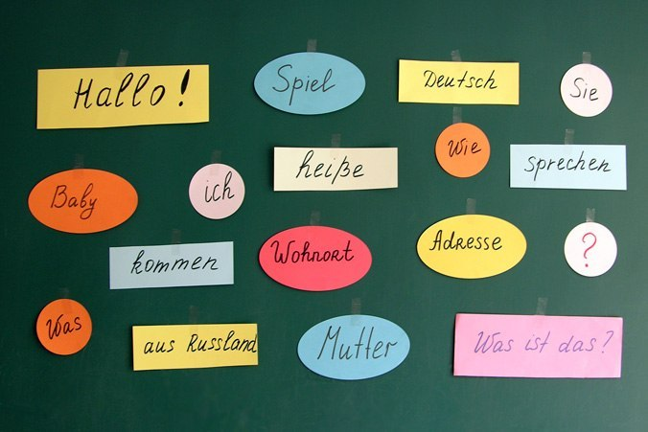

Slide 24
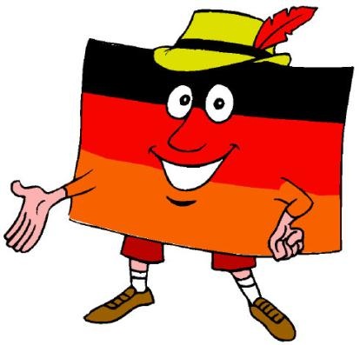
Danke für die Arbeit!

Slide 25
Ссылки на использованные ресурсы:
Шаблон презентации
http://pedsovet.su/load/385-1-0-42364
Песня
http://www.youtube.com/watch?v=hTYGKcvEPOw
Алфавит
http://www.proshkolu.ru/user/klubnika78/file/3341715/
Приветствия
http://www.bilder-hochladen.net/files/6jws-a8r-005f.gif
http://mybeautypics.de/data/media/11/morgen_2.gif
http://www.die-gbbilder.com/img/scheoen-abend/10364ada.gif
http://www.gbgallery.de/galleries/ScheoenAbend/121212.gif
http://img0.liveinternet.ru/images/attach/c/0/53/737/53737988_975e43442ebd.gif
Смайлы
http://smiles24.ru/smile/smiles-tablichki-1067.html

Slide 26
Ссылки на использованные ресурсы:
Картинки
http://szn74.ru/Storage/Image/PublicationItem/Image/big/268/1308160776_1205930861_graphic1.jpg
http://www.grafamania.net/uploads/posts/2008-04/1208212755_00m.jpg
http://schoolprofile.ru/images/child/0.jpg
http://www.freevectorvip.com/images/4000/No2900%20Student%20and%20study%20things.jpg
http://sait.ivan-off.com/uploads/posts/2012-09/1347904573_school4.jpg
http://static.freepik.com/free-photo/sun-vector_34-20097.jpg
http://www.vectorfree.com/media/vectors/sun-clipart.jpg
http://dush4.ucoz.ru/_bl/1/44134829.jpg
http://rylik.ru/uploads/posts/2013-05/1368523383_lmtrh8pfo3axwmc.jpeg
http://img.taopic.com/uploads/allimg/130129/234749-13012912392672.jpg
http://xtragfx.com/uploads/posts/2012-12-22/1356164336_1aashnclfstrs500.jpg

